Slide 1
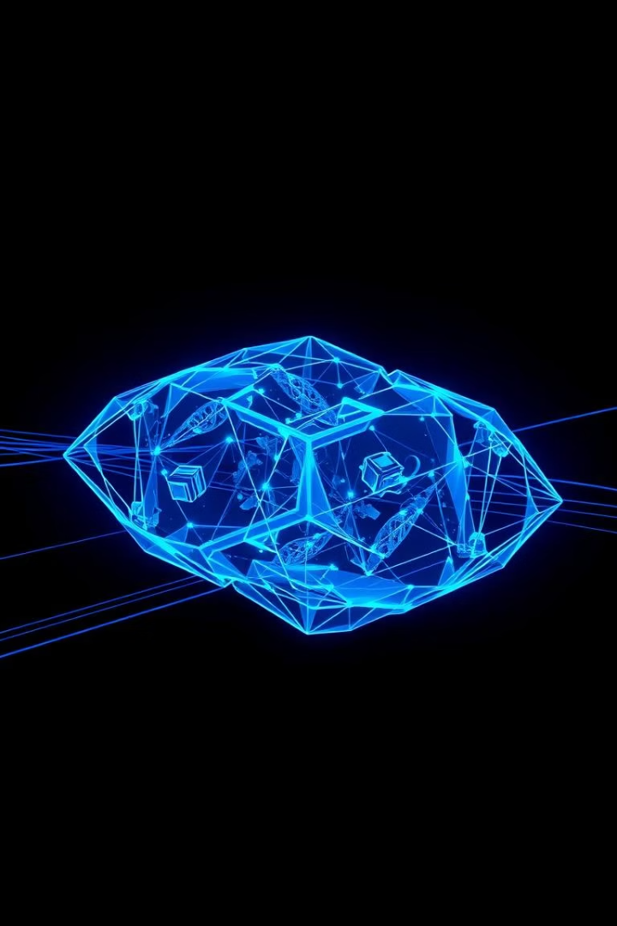
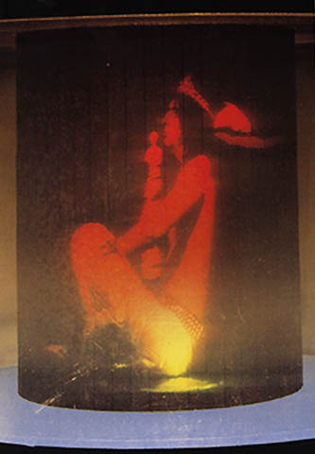
Моделирование голограммы
Данная работа представляет комплексное исследование голографии, сочетающее экспериментальную часть и программное моделирование.
Арина Лузгина, группа Б02-305
“The Brain of Alice Cooper” (Сальвадор Дали, 1973 г.)

Slide 2
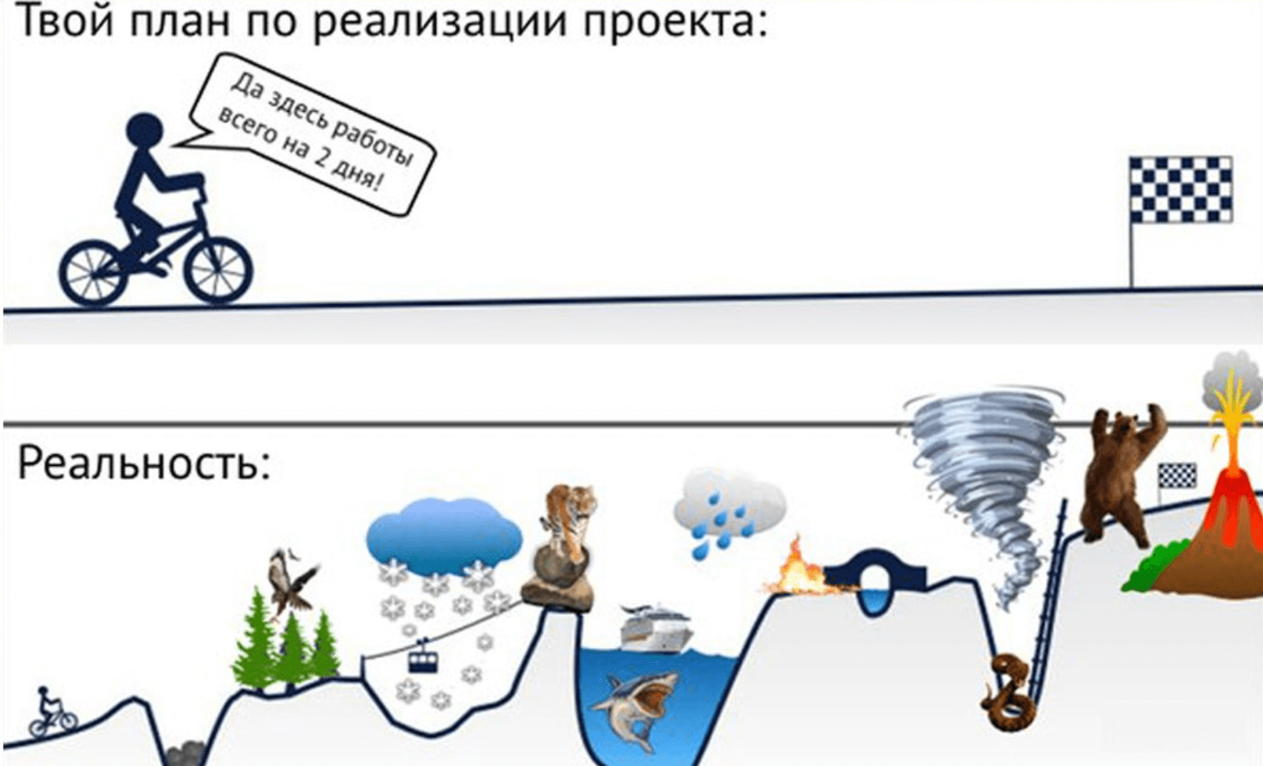
План доклада
недели
Введение;
Необходимая теория;
Оборудование;
Создание голограммы;
Описание эксперимента;
Моделирование голограммы;
Результаты;
Выводы.
(2 месяца спустя)

Slide 3
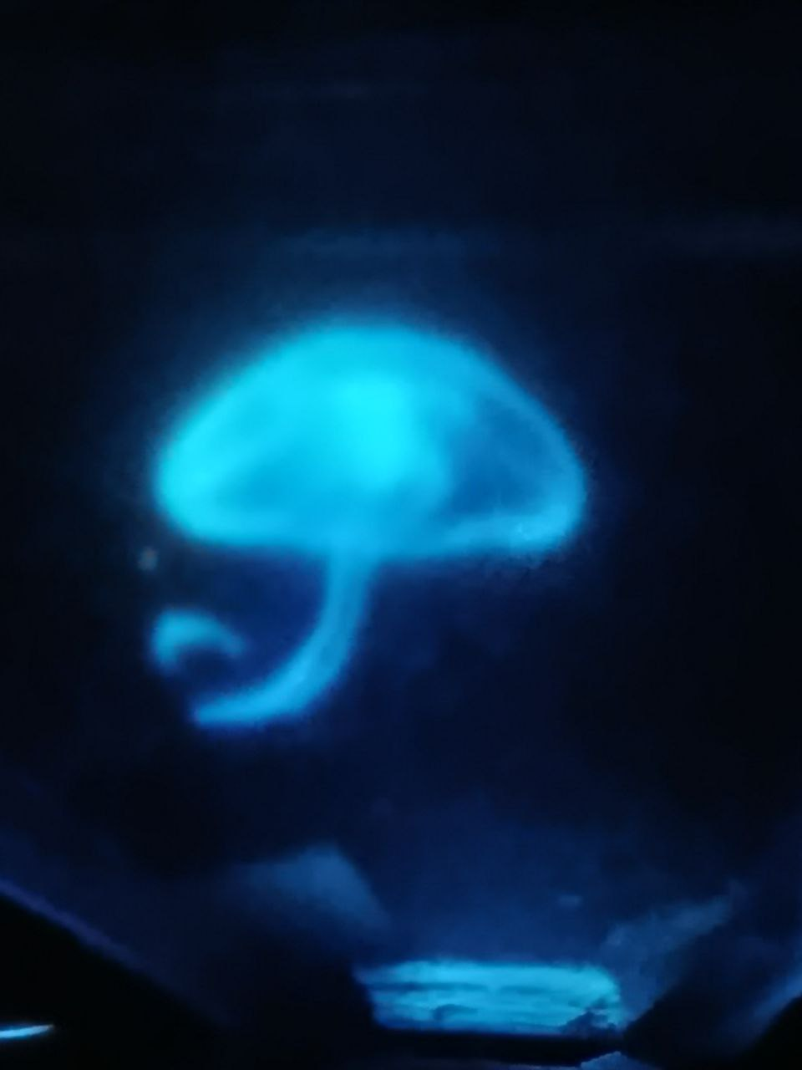
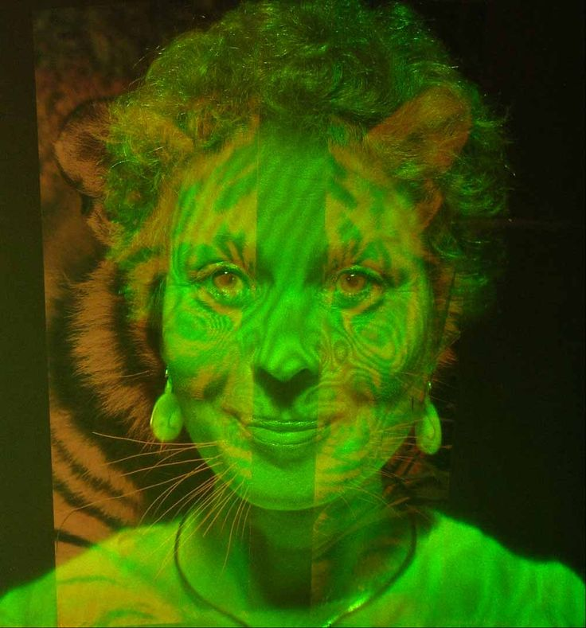
Что такое голограмма?
ЭТО НЕ ГОЛОГРАММА
(это “призрак Пеппера”)
ЭТО ГОЛОГРАММА
(голограмма из коллекции Джонатан Росс)

Slide 4
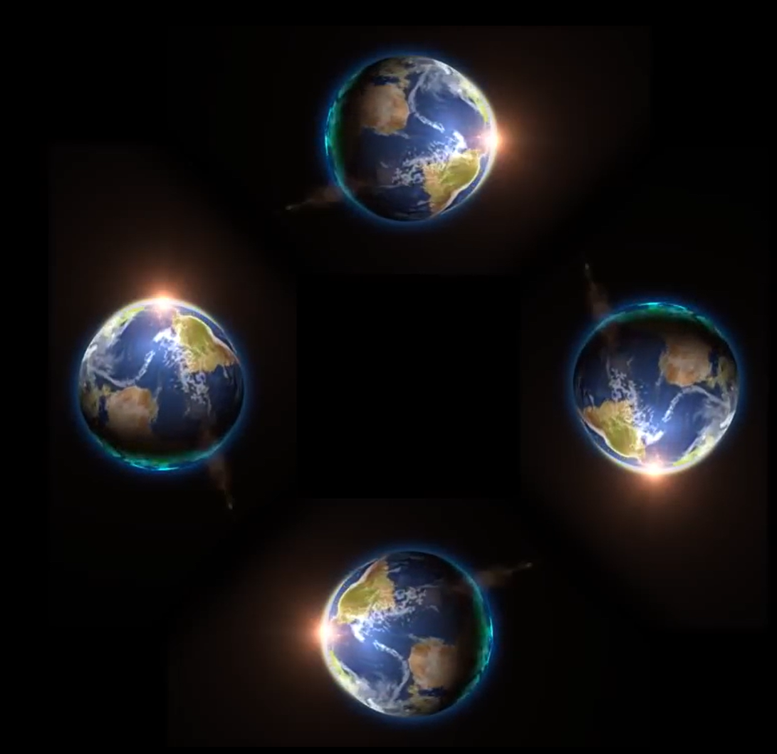

Slide 5
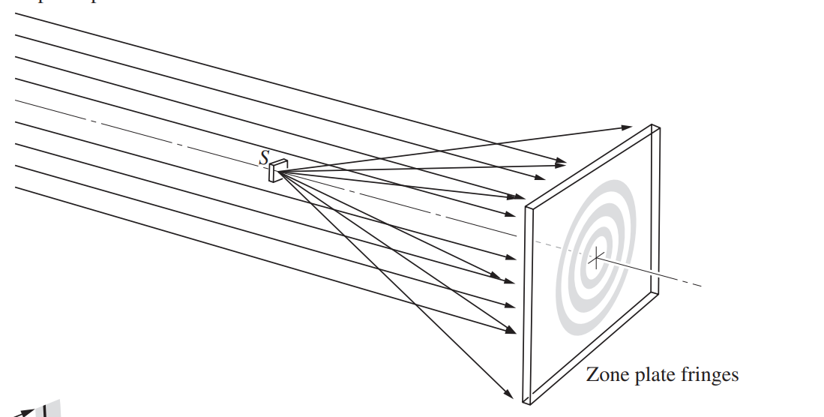

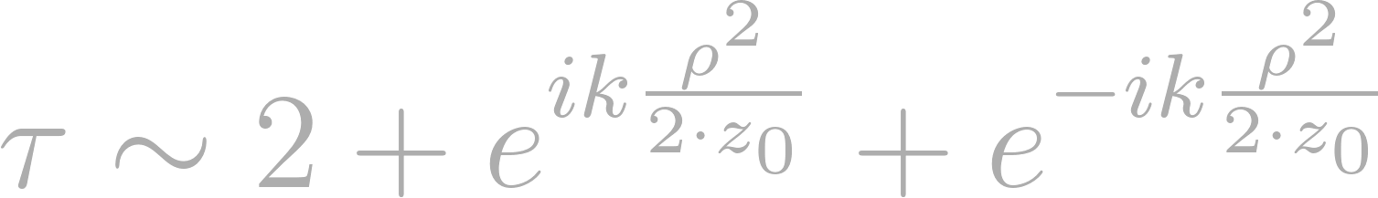
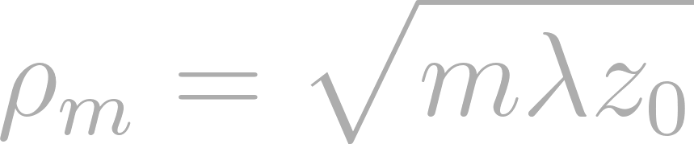
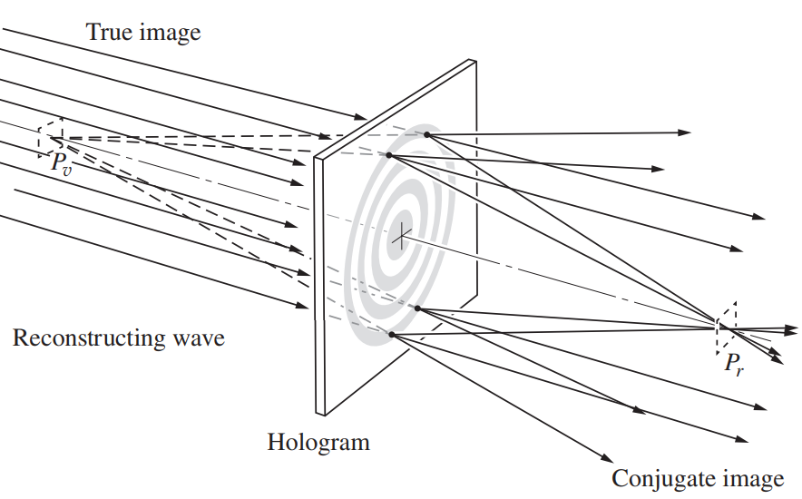
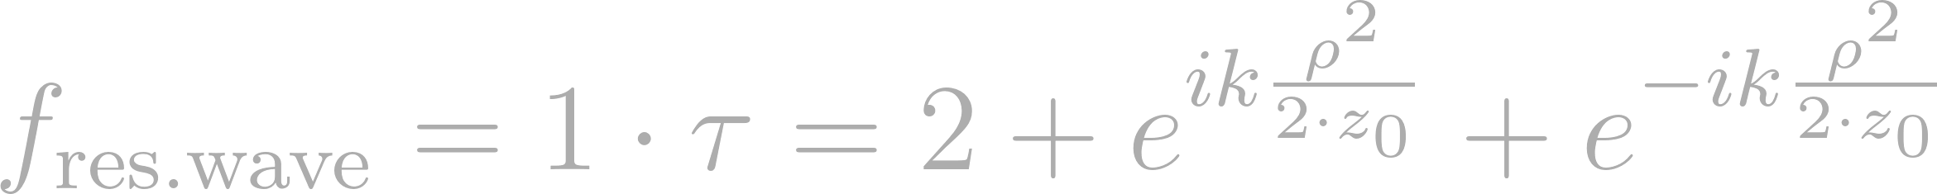
Основные принципы голографии
Запись голограммы
Для точечного источника:
Восстановление голограммы
Восстановление голограммы:
Сходящаяся волна образует действительное изображение.
Расходящаяся волна
образует мнимое изображение
5

Slide 6
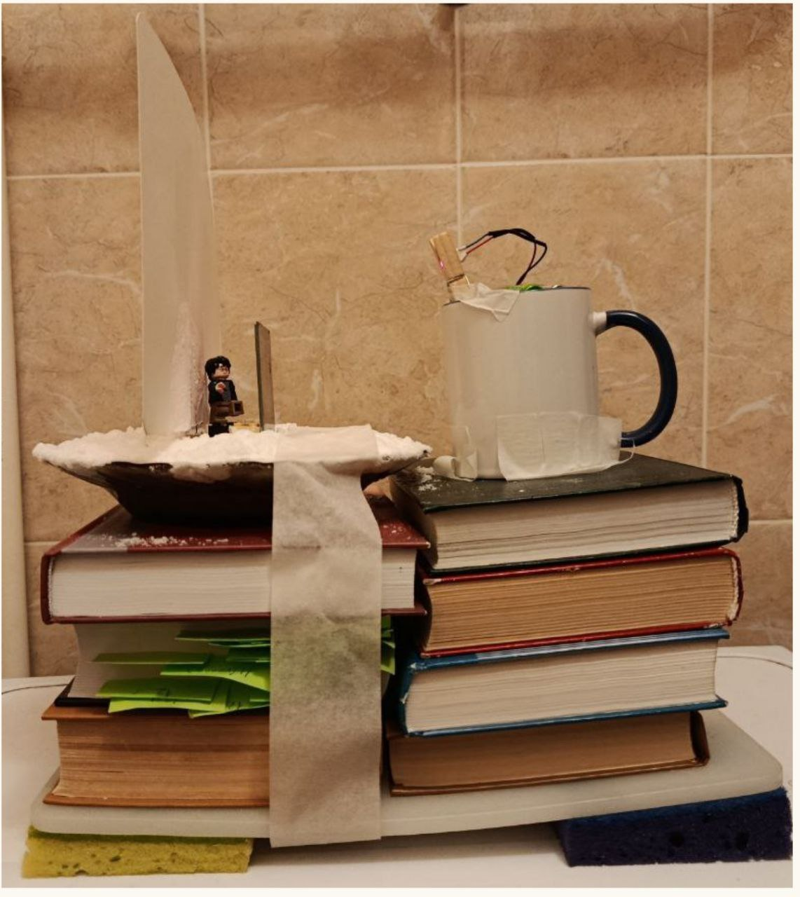
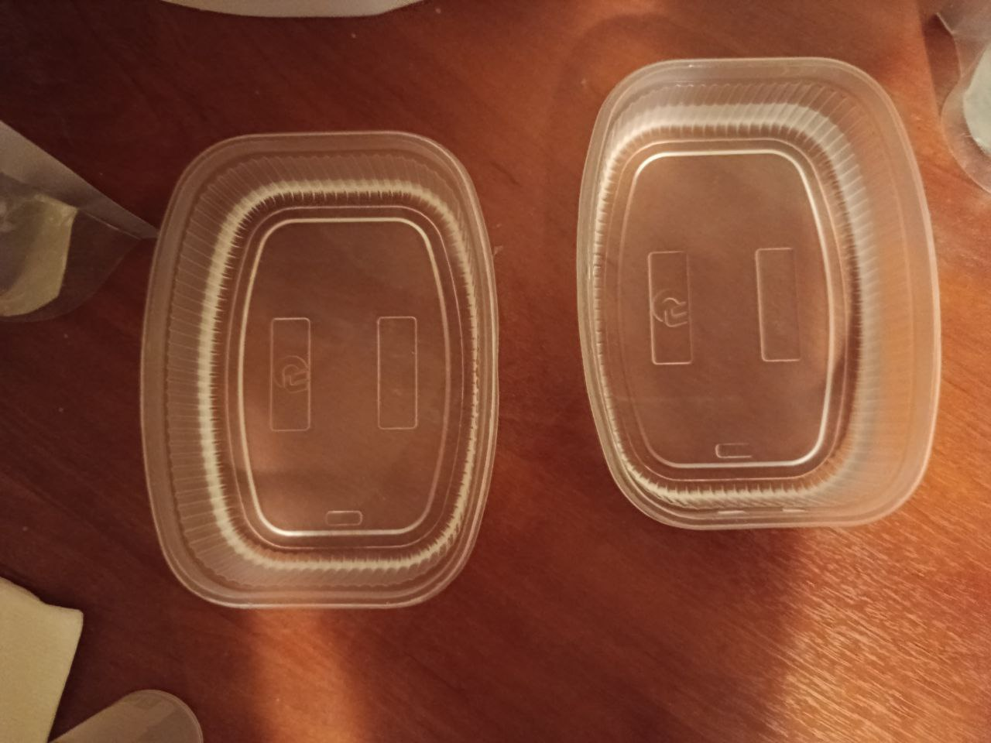
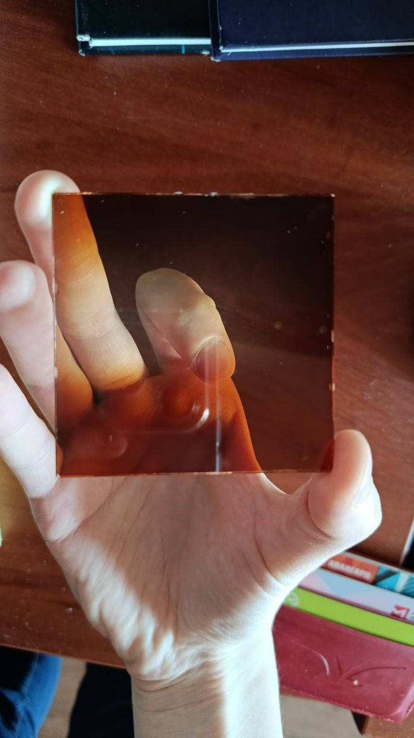
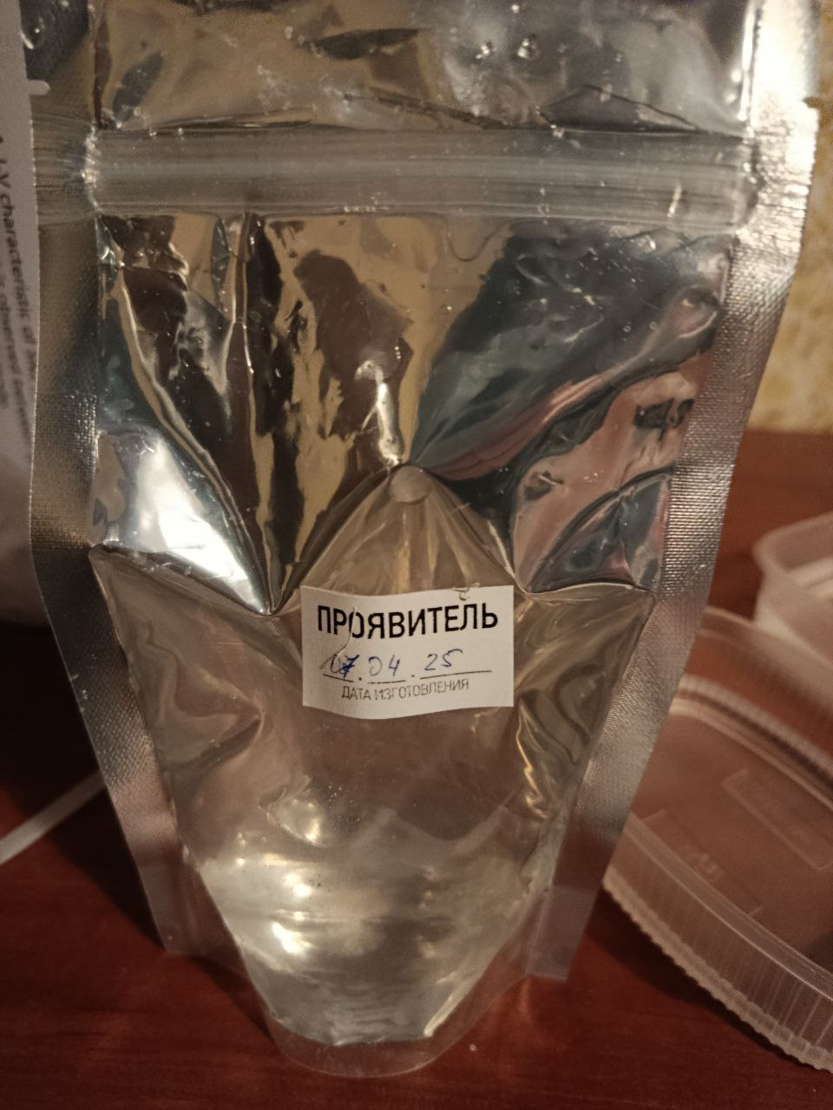
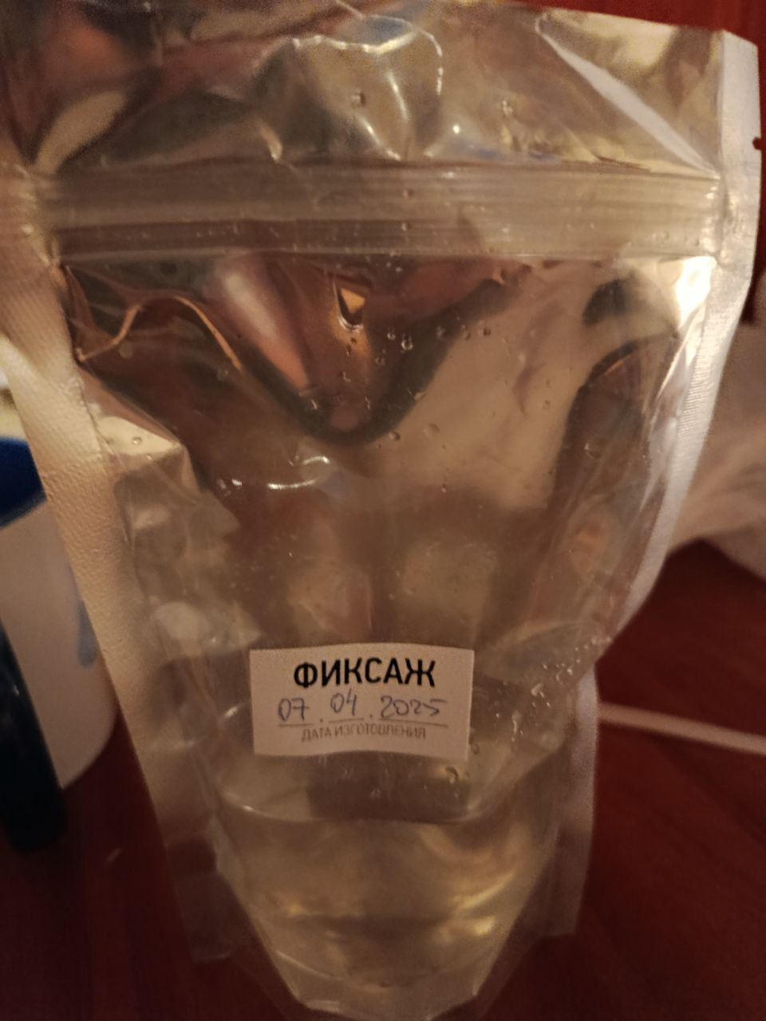
Оборудование для создания голограммы
Голографическая пластинка ПФГ-03М (5000 шт./мм)
Установка для записи голограммы
Проявитель OD1
Тиосульфатный фотографический закрепитель (фиксаж)
6

Slide 7
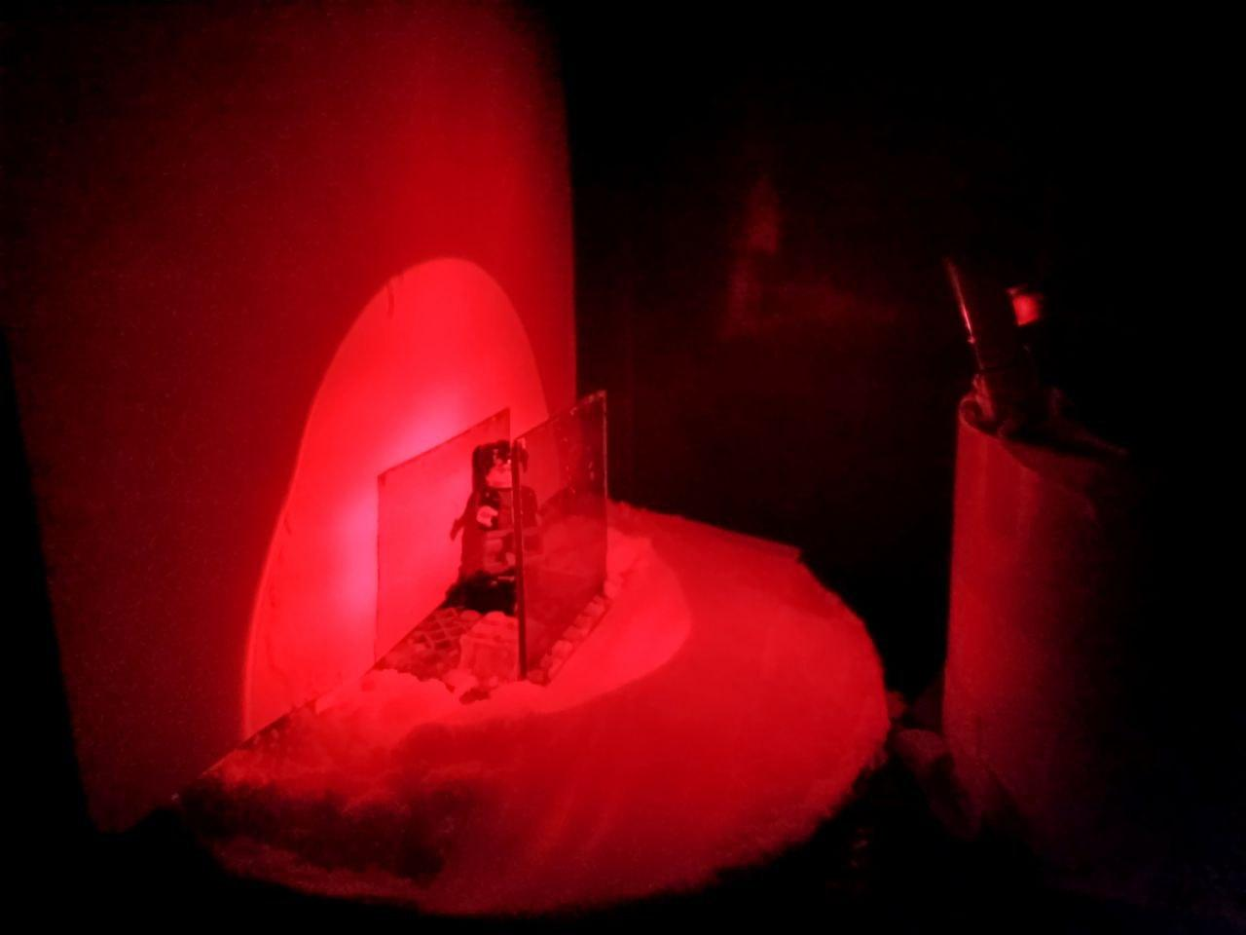



Экспериментальная методика
Подготовка реактивов
Подготовка установки
Запись голограммы
6

Slide 8
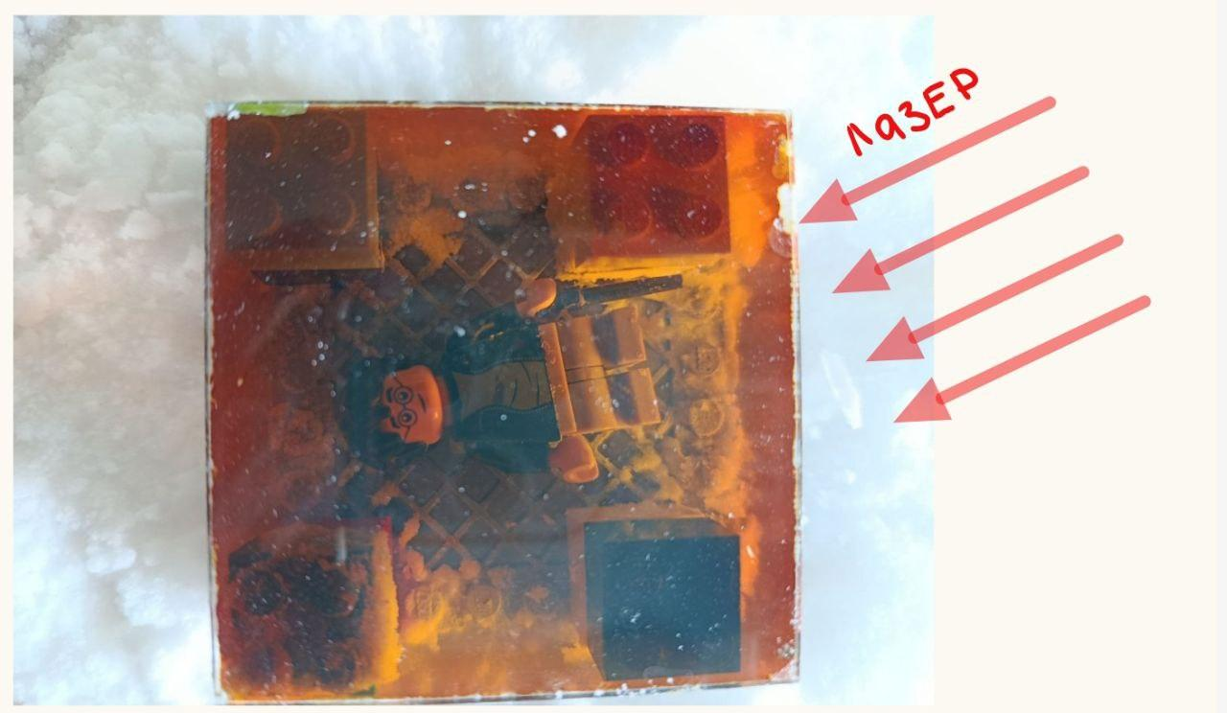
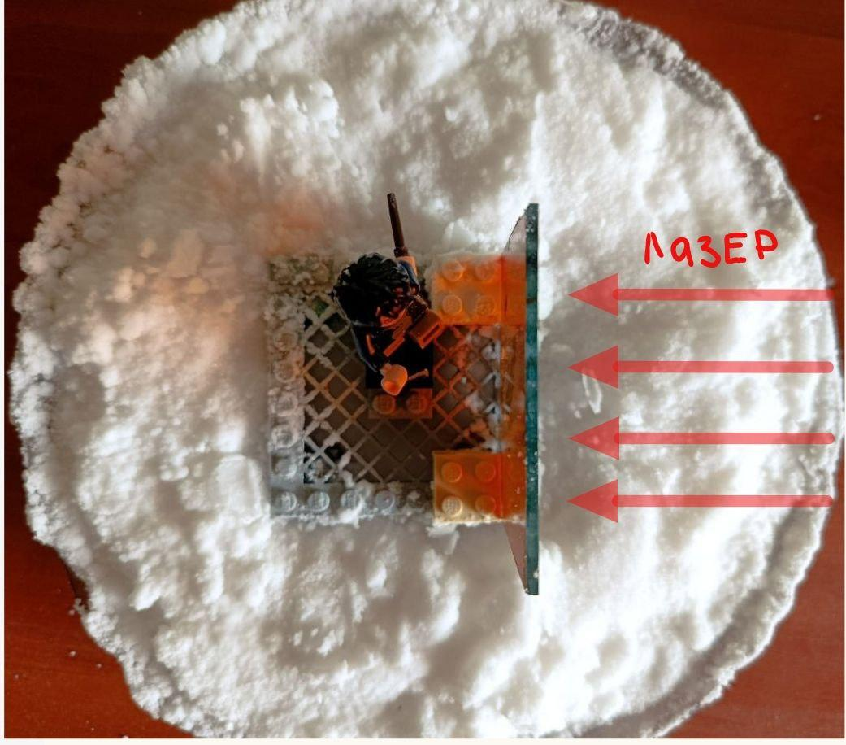
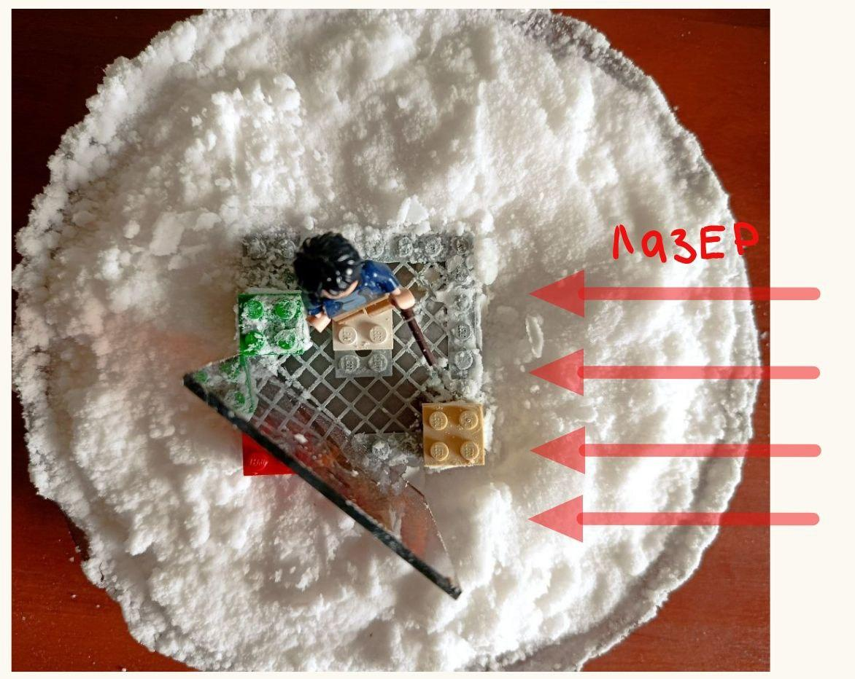
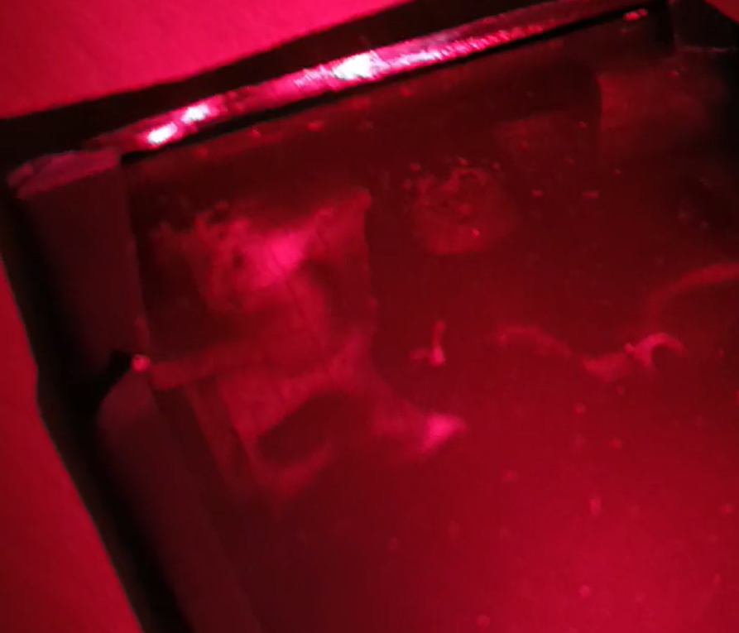
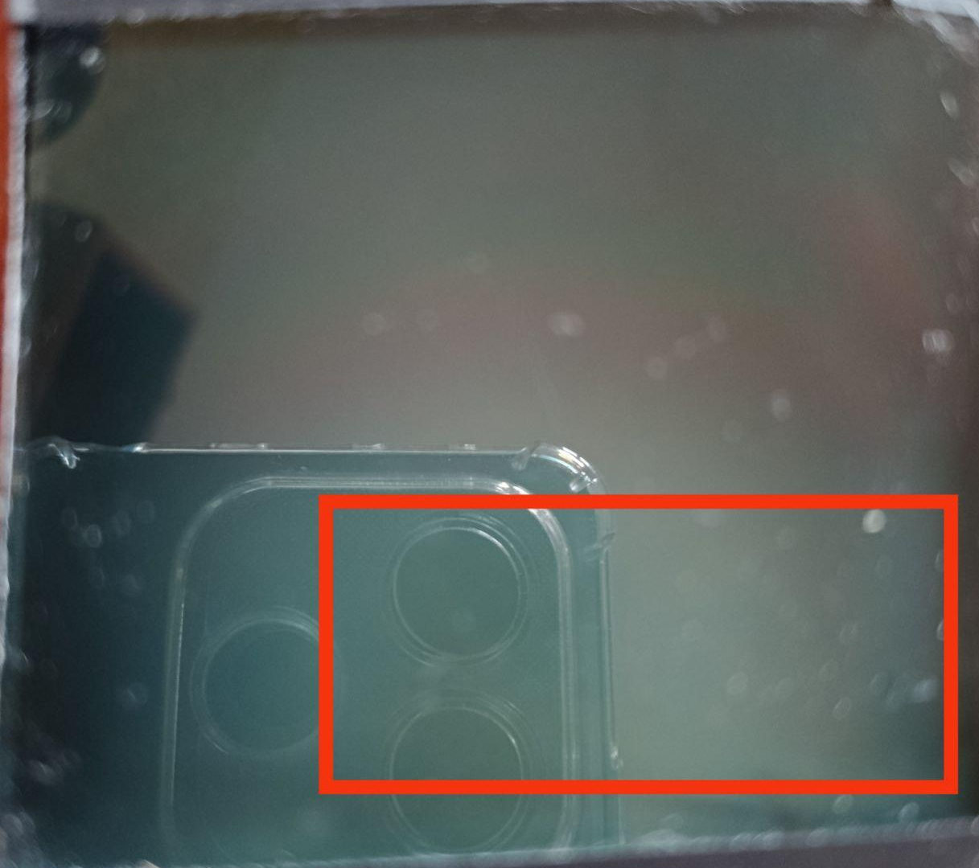
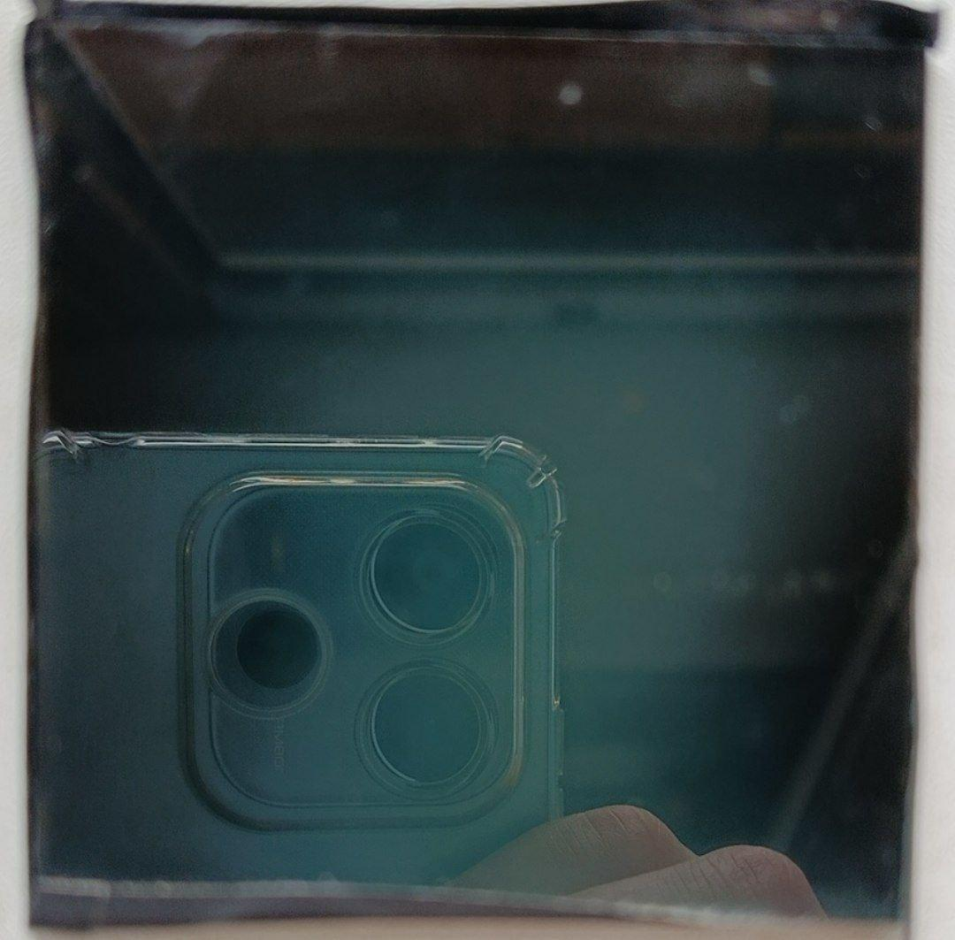
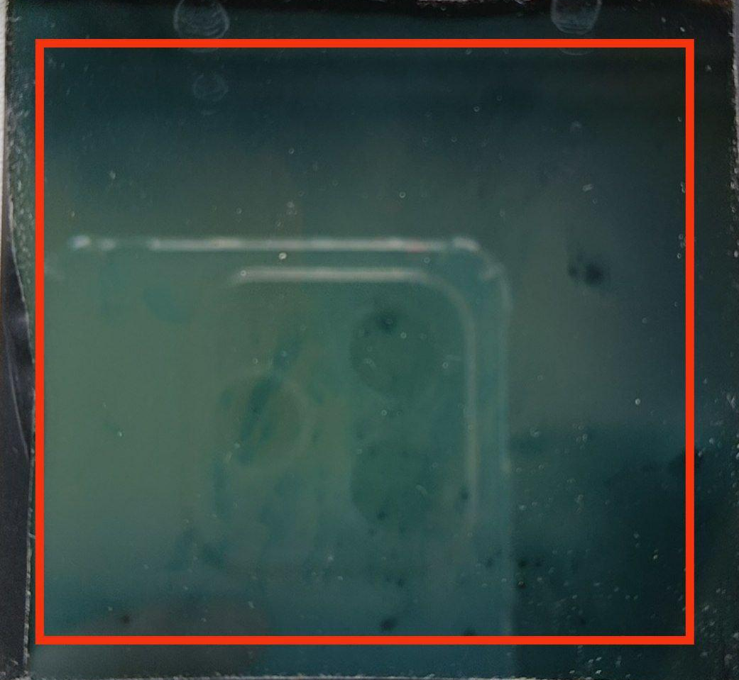
Результаты экспериментов с записью.
Оптимальное расположение
Проблемы с экспозицией
Удалось записать голограмму только первым способом: пластинка над объектом, эмульсией к нему.
Лазер засвечивал пластину при близком расположении. Увеличение расстояния требовало увеличения времени экспозиции, что приводило к засветке.
Влияние фона и когерентности
Проверялось влияние заднего фона (белый/чёрный, закрытый) и радиуса когерентности лазера (уменьшение расстояния между объектом и пластиной).
6

Slide 9








Описание реализации симуляции
Запись голограммы
Генерация геометрии
Модуль geometry, Задание формы и сетки объекта
Модуль hologram_prep,
расчёт интерференционной картины
Восстановление изображения
Визуализация
Используется библиотека OpenGL,
отображает рассчитанную картину
Модуль calculate_visible_field,
восстанавливает видимое изображение
6

Slide 10

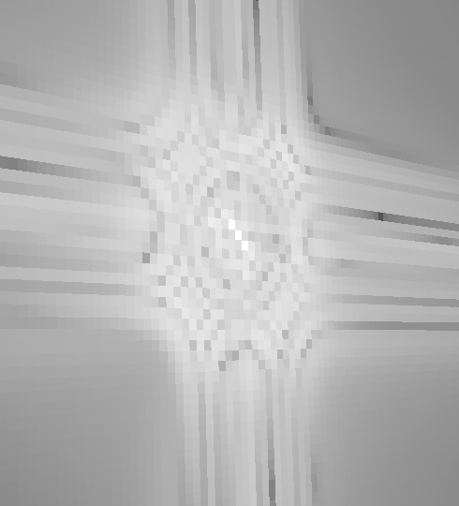
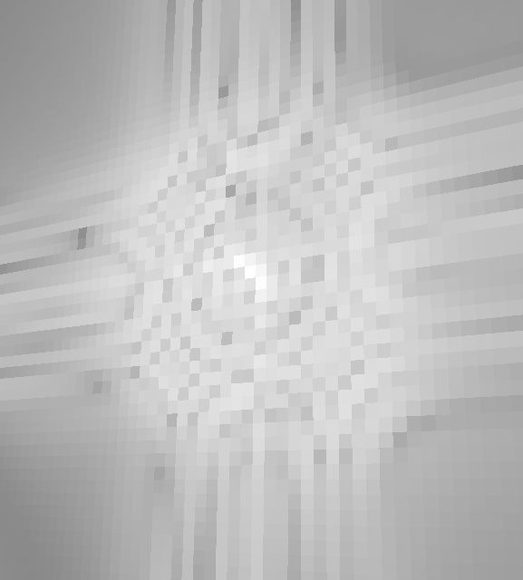

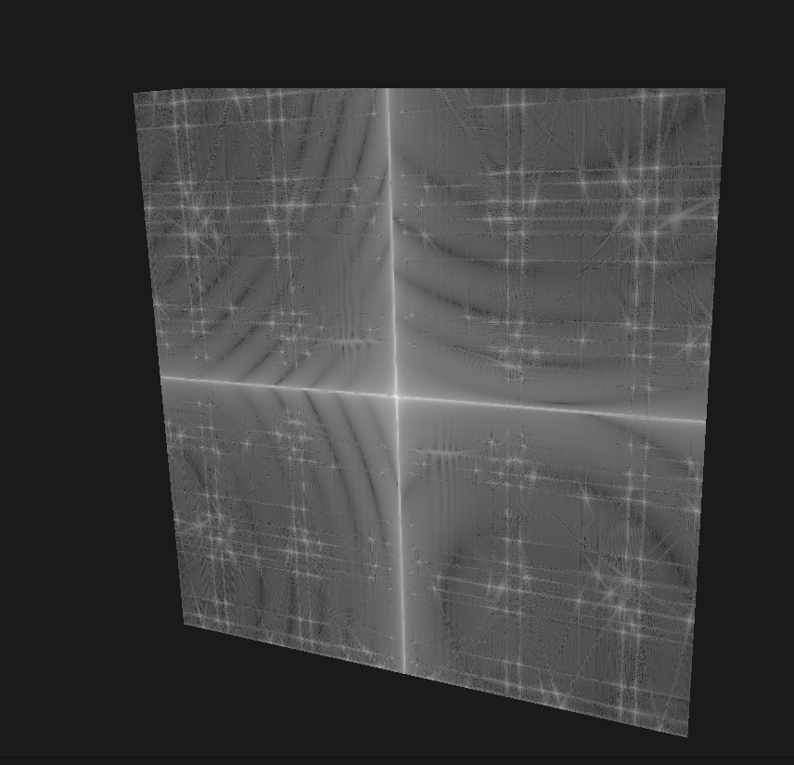
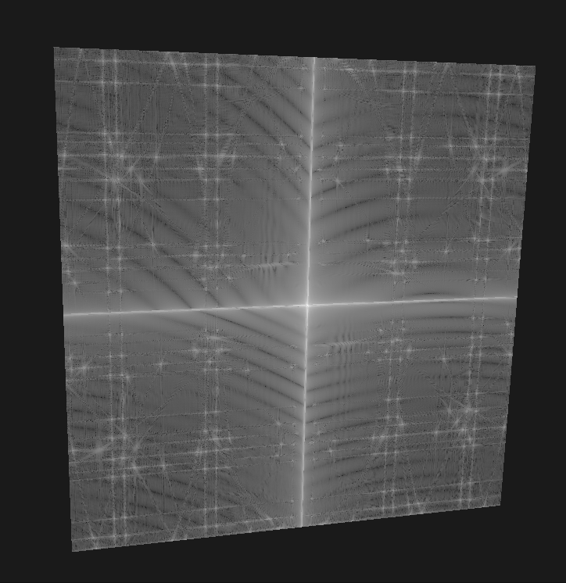
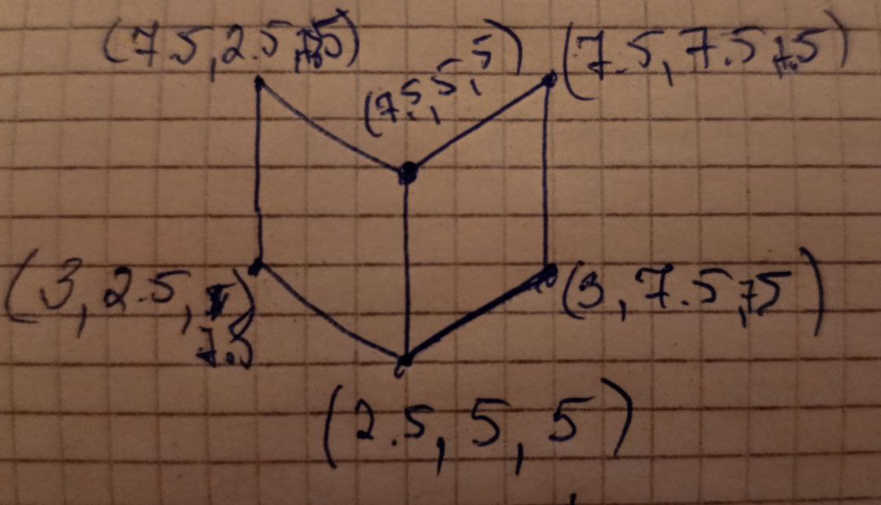
Результаты симмуляции голограммы
(Точечный источник)
Геометрия объекта
Интерференционная картина
Восстановленное изображение
6

Slide 11
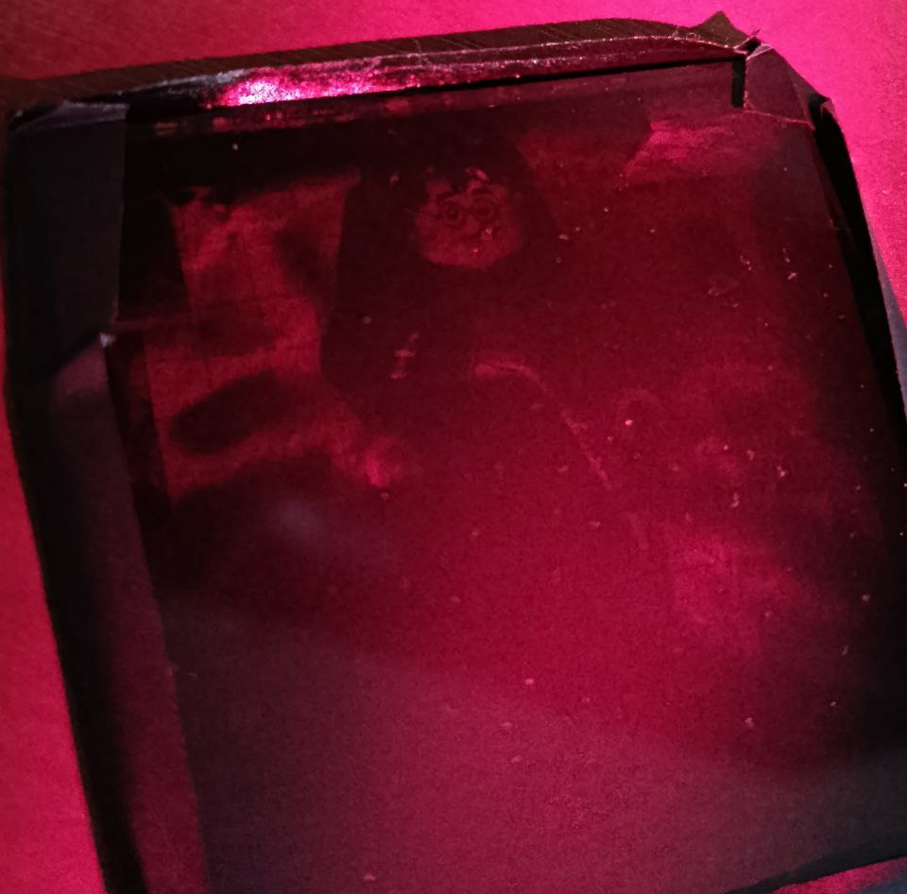
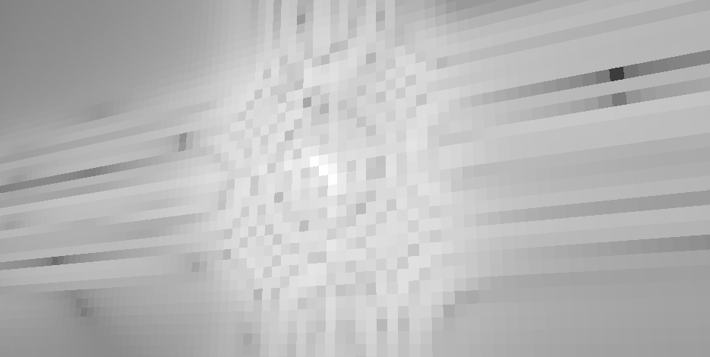
Итоги и выводы
1
2
Запись голограммы
Выявленные причины неудач
Успешно записана голограмма объёмного источника, хотя и с ограничениями.
Определён ряд факторов, влияющих на качество записи: качество пластинок, характеристики лазера, вибрации и реактивы.
3
Программная модель
Реализована программная модель записи и восстановления голограммы, демонстрирующая интерференционные паттерны и параллакс для точечных источников.

